Slide 1
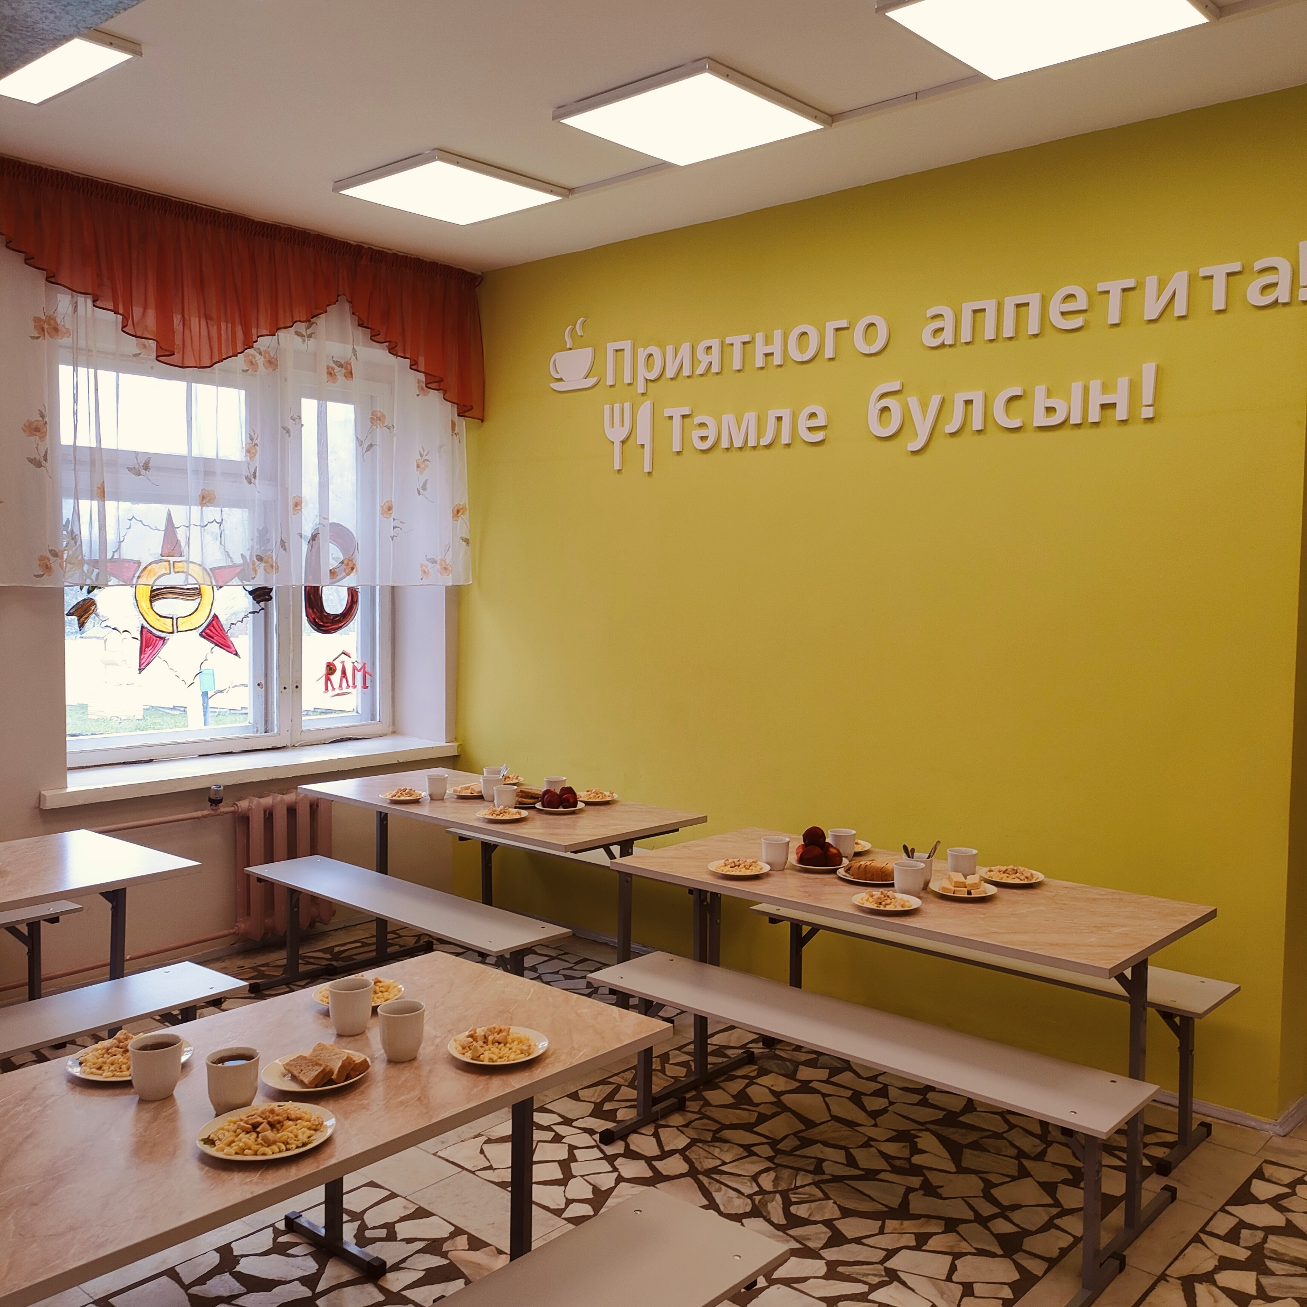
МБОУ «Державинская основная общеобразовательная школа» Лаишевского муниципального района Республики Татарстан
Республиканский этап Всероссийского конкурса
«Лучшая школьная столовая 2024»
Приготовление
горячего
завтрака

Slide 2

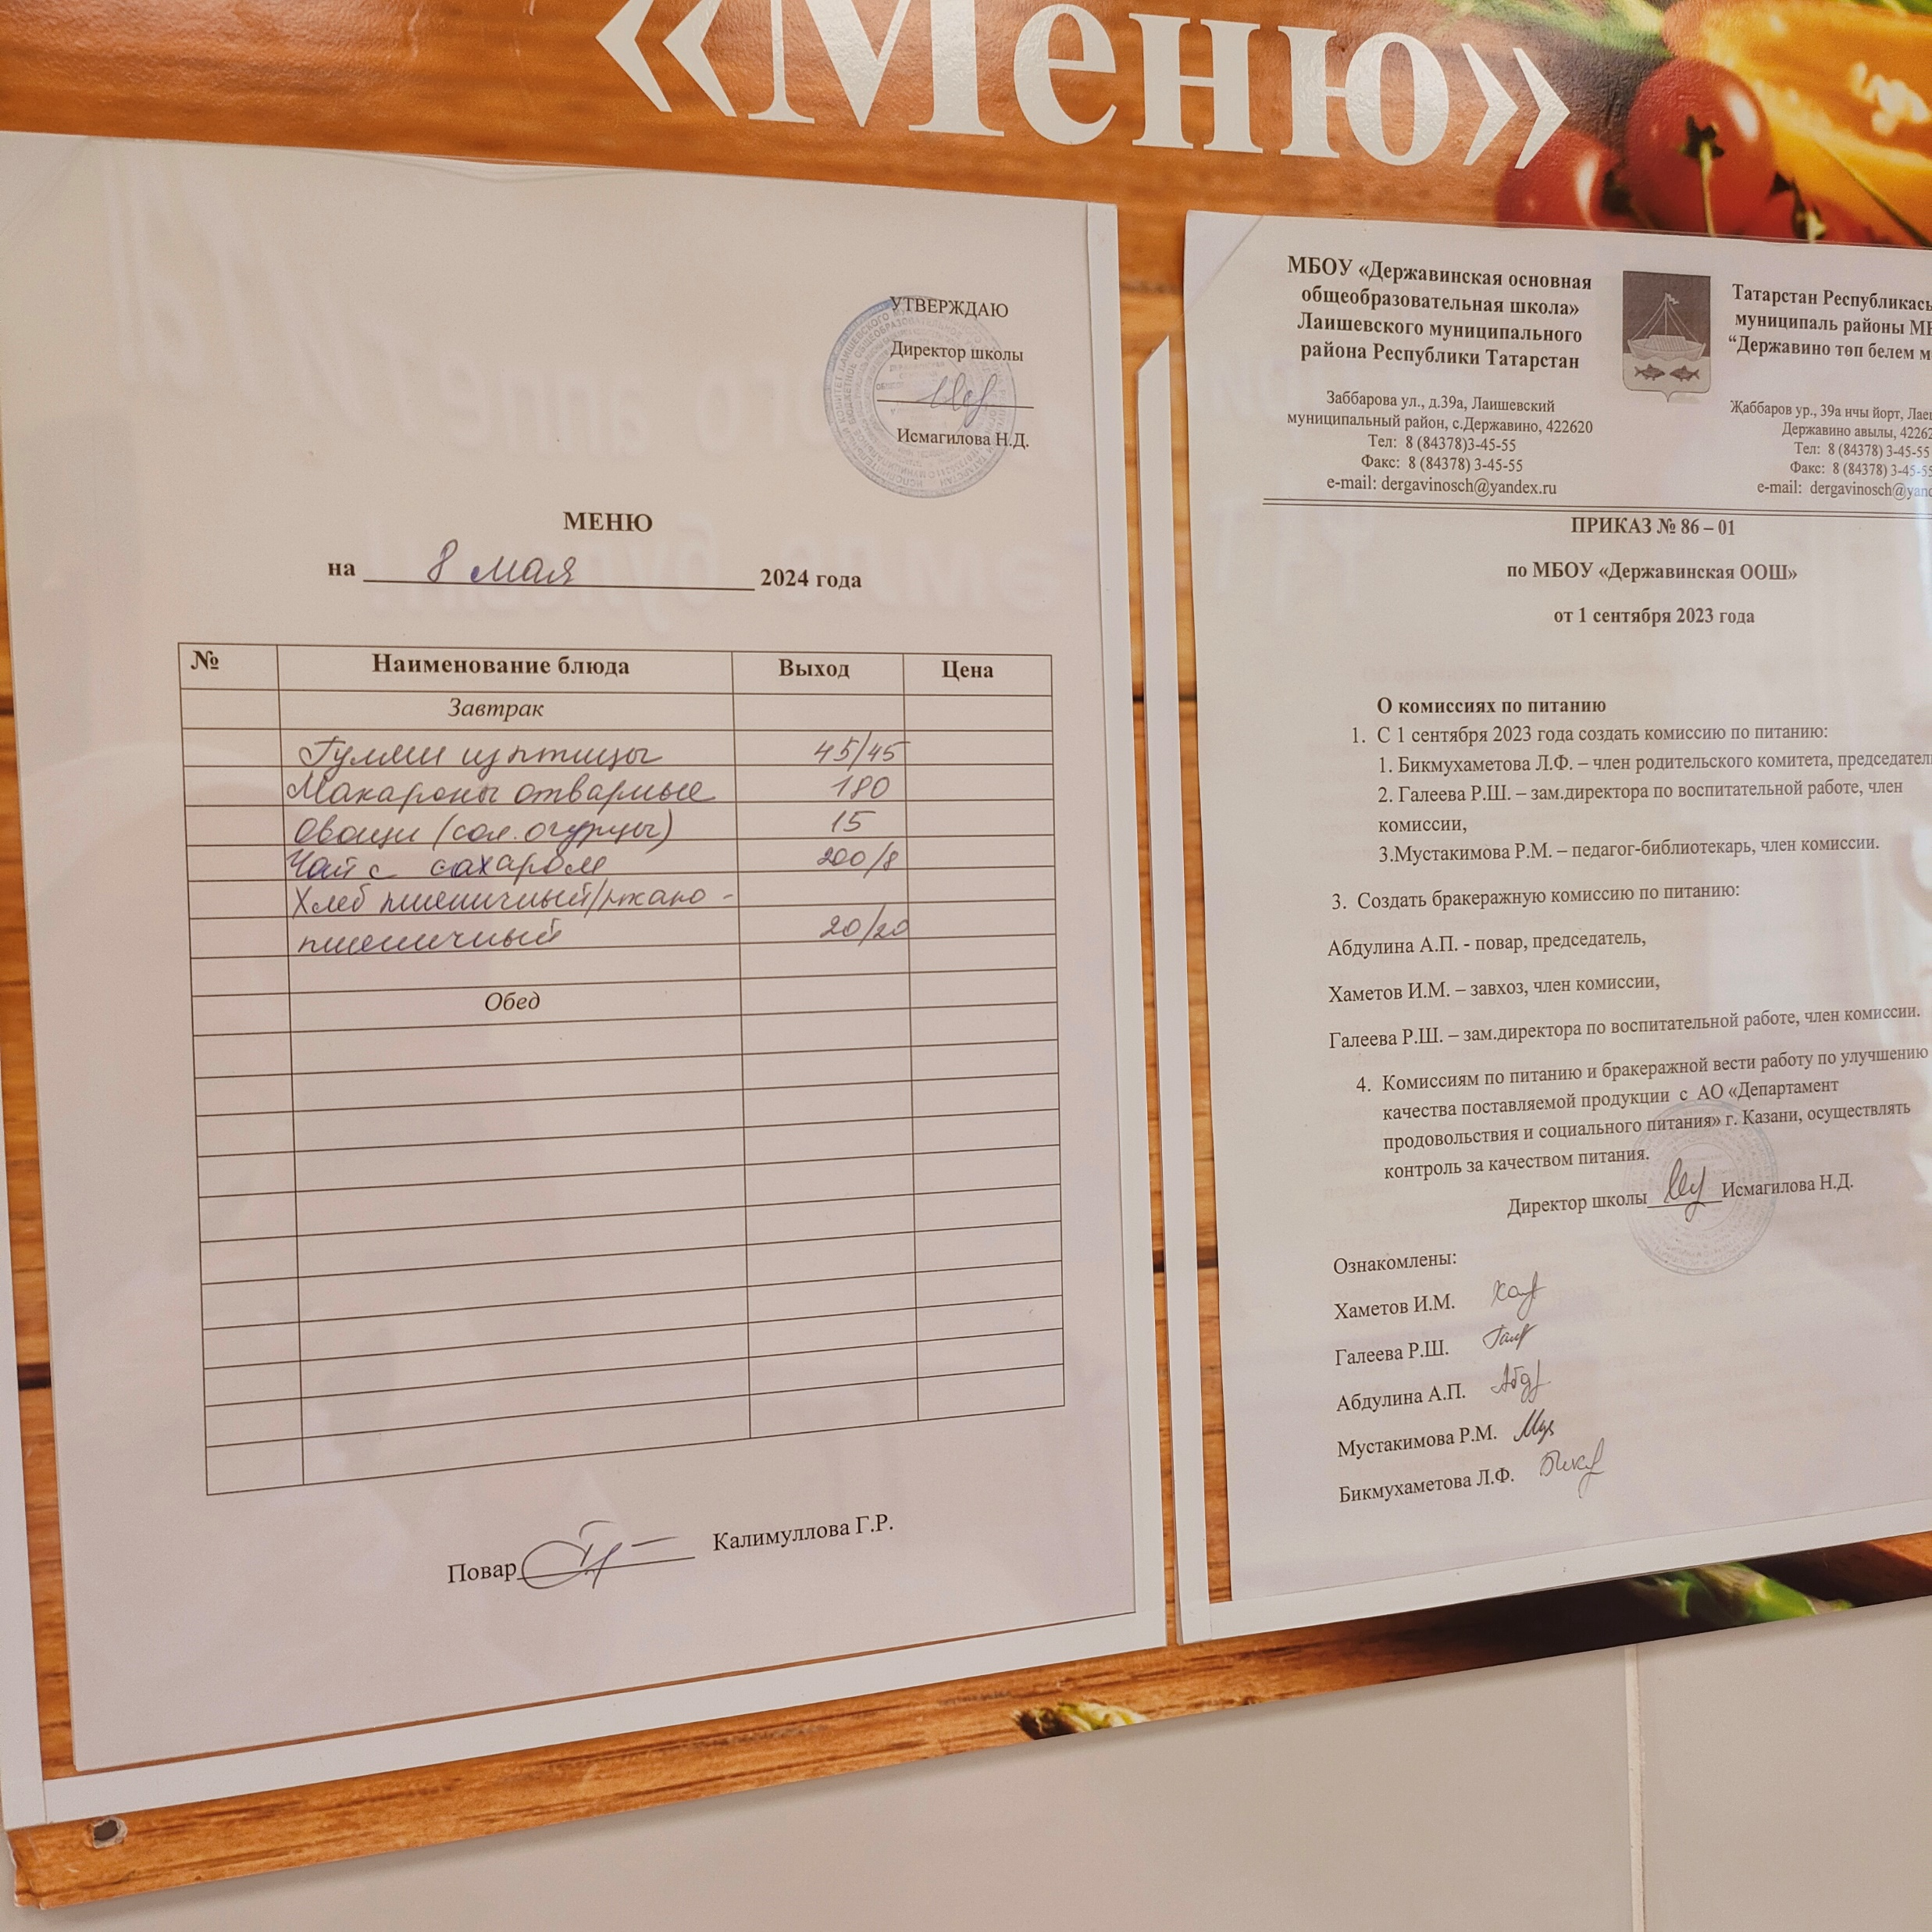
Меню школьного завтрака
1. Пельмени отварные «Для умников и умниц»
2. Чай с сахаром
3. Десерт фруктовый (яблоки)
4. Хлеб пшеничный/ржано-пшеничный
МБОУ «Державинская основная общеобразовательная школа» Лаишевского муниципального района Республики Татарстан
Республиканский этап Всероссийского конкурса
«Лучшая школьная столовая»

Slide 3
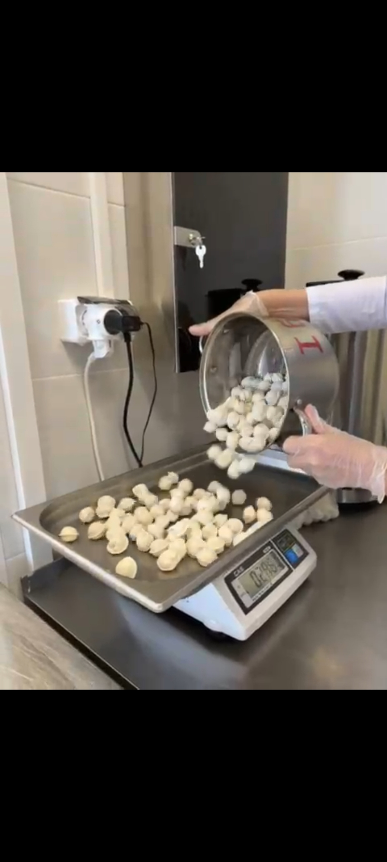
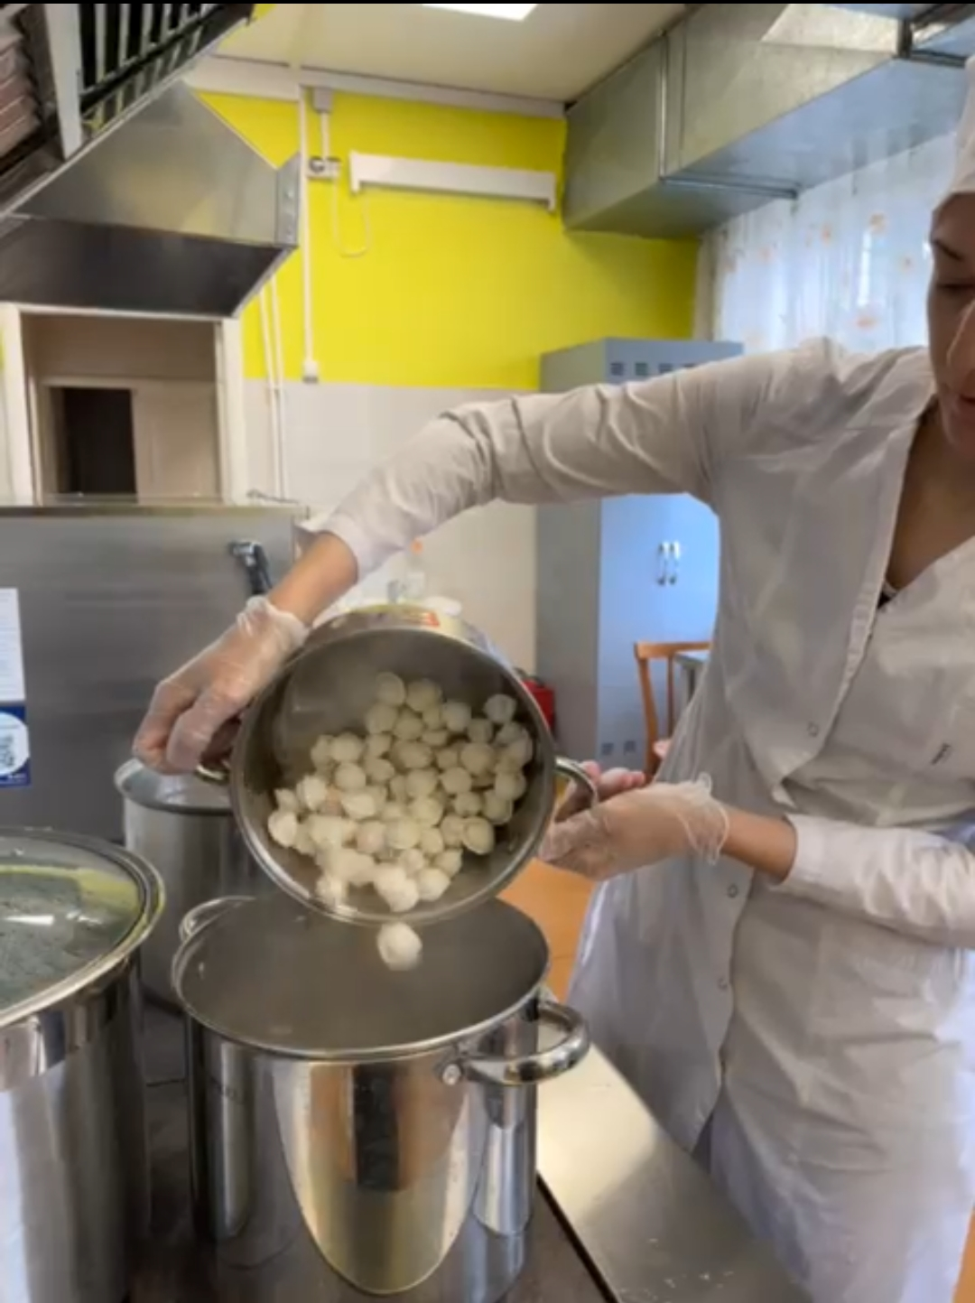
Приготовление пельменей.
1. В кастрюле кипятим нужное количество бульона.
2. Взвешиваем нужное количество замороженных пельменей.
3. В кипящую воду высыпаем пельмени
4. Добавляем соль.
5. Перемешиваем бульон.
6. После всплывания пельменей варим еще 10 минут.
7. Добавляем сливочное масло.

Slide 4
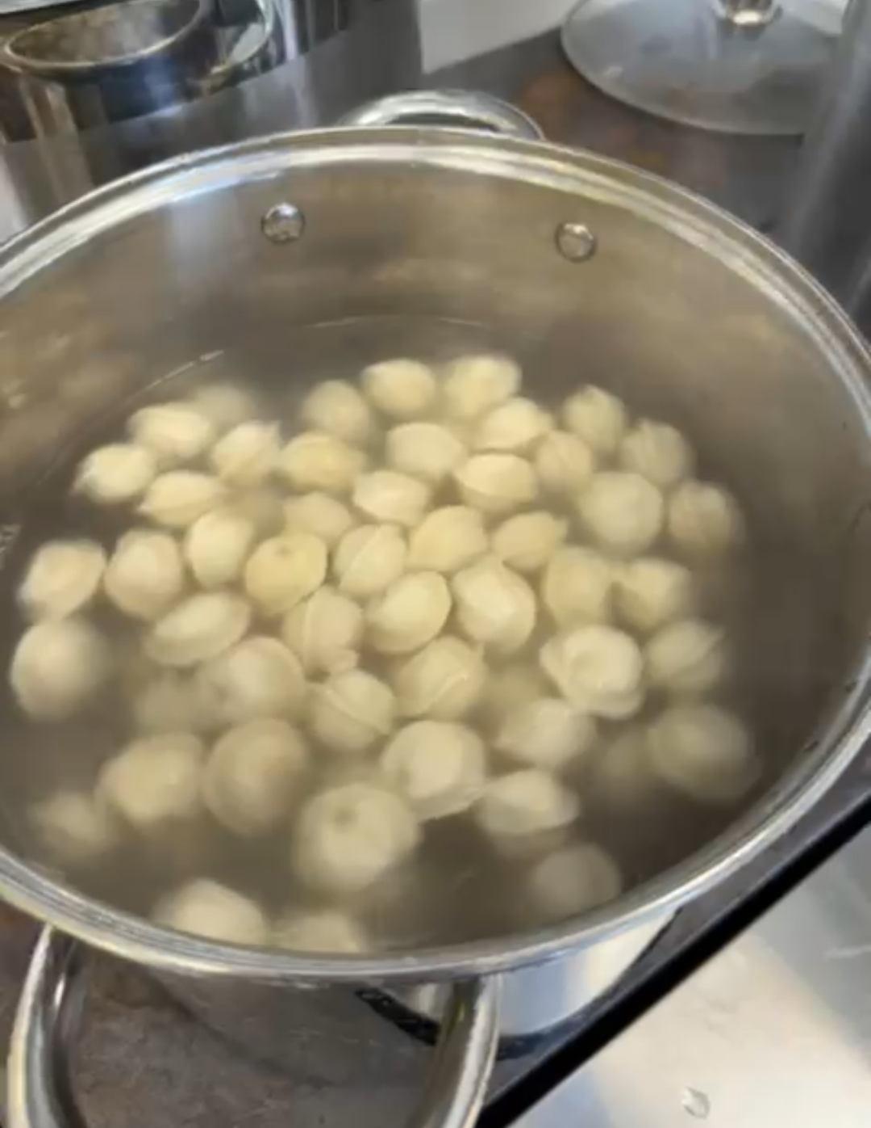
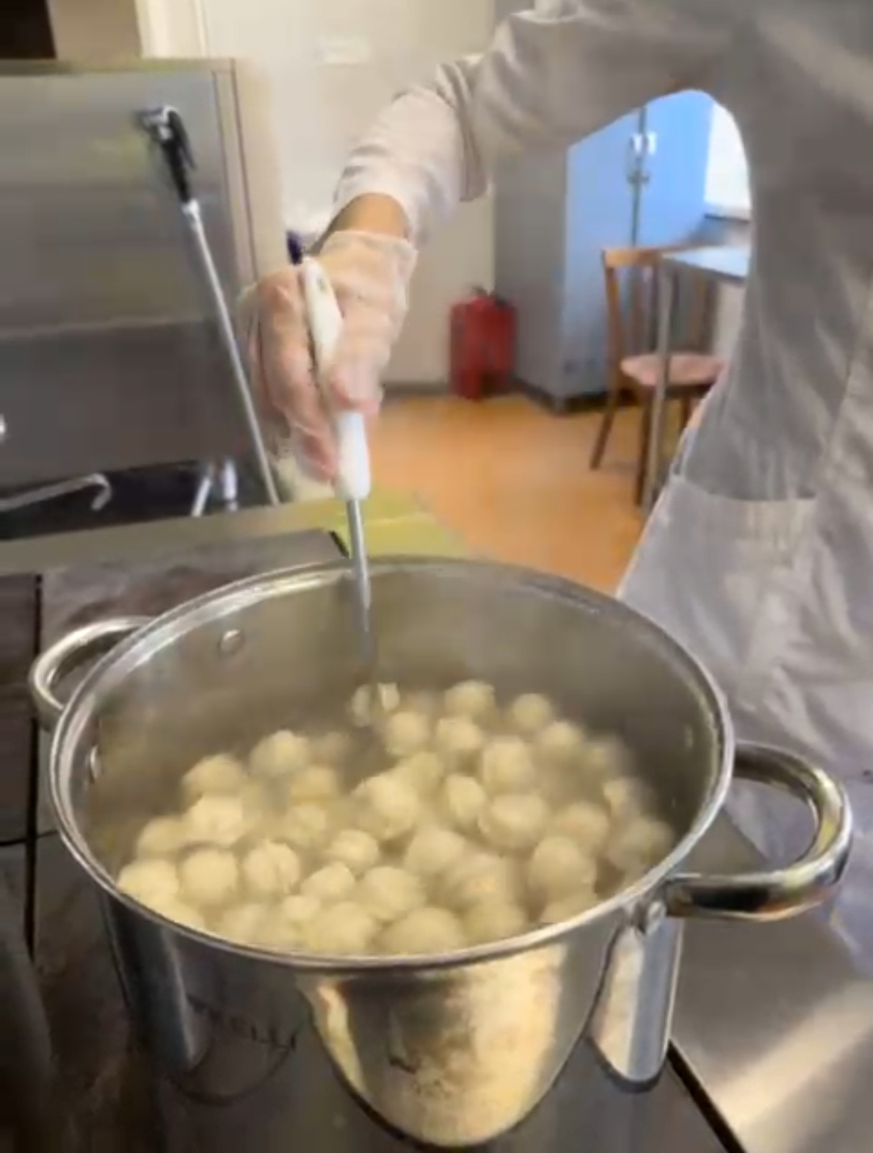
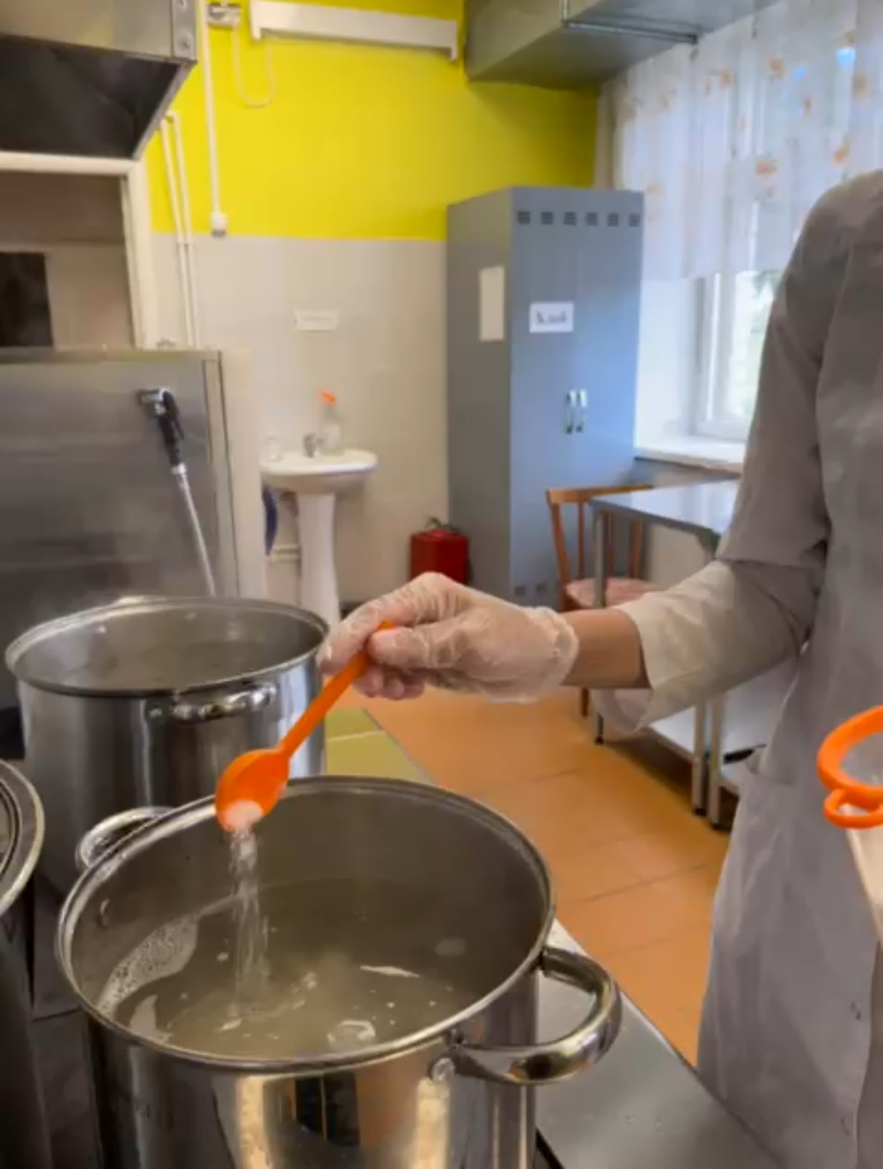

Slide 5
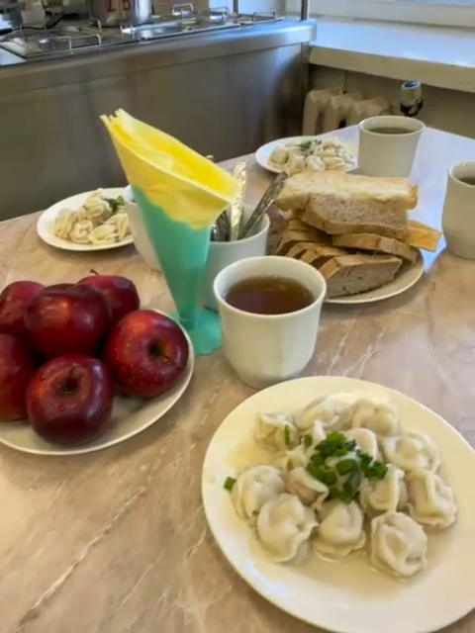
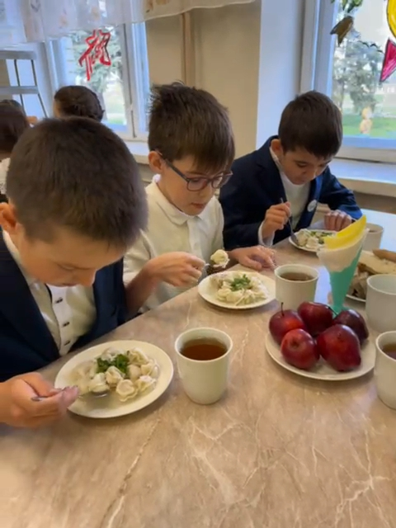
Накрываем стол на завтрак

Slide 6

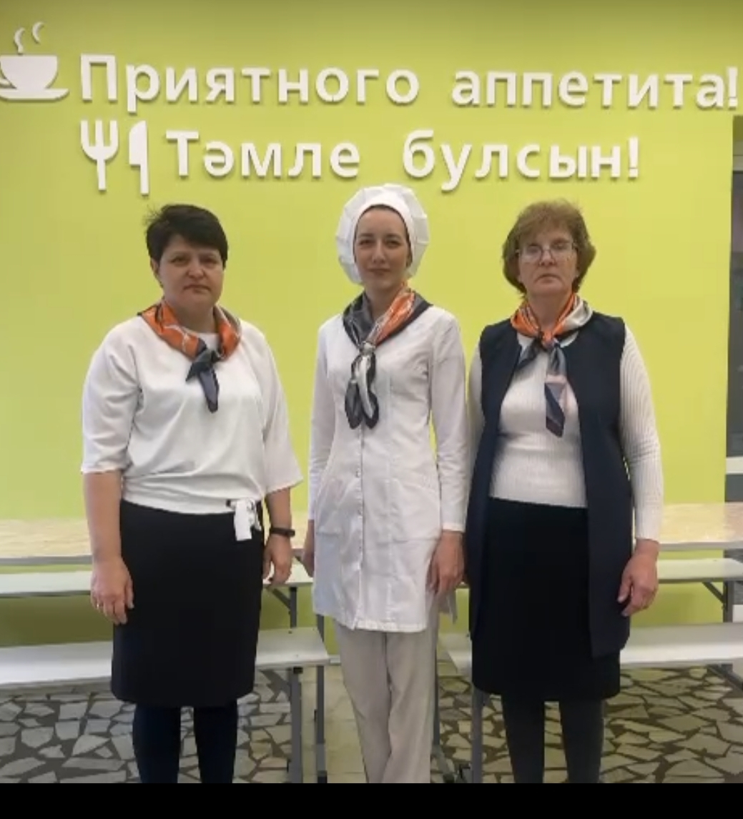
Здоровое будущее зависит от здорового питания!

